Slide 1
数字电路与逻辑设计实验
计算机学院
黄倩怡
2024-2025学年第二学期

Slide 2
实验13 同步/异步计数器的实现
实验内容
1. 用 JK 触发器设计一个 16 进制同步计数器，用逻辑分析仪观察并记录CP 和各输出的波形。
2. 用 JK 触发器设计一个 16 进制异步计数器，用逻辑分析仪观察并记录CP 和各输出的波形。

Slide 3
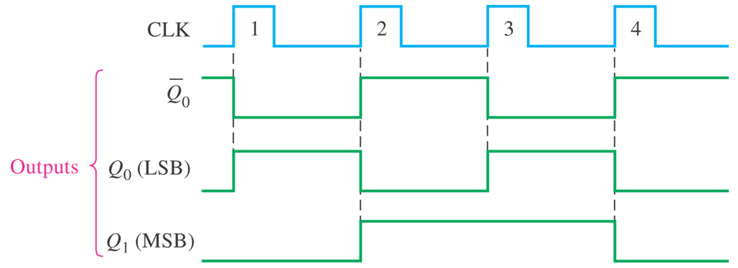
A 2-bit Asynchronous Binary Counter

Slide 4
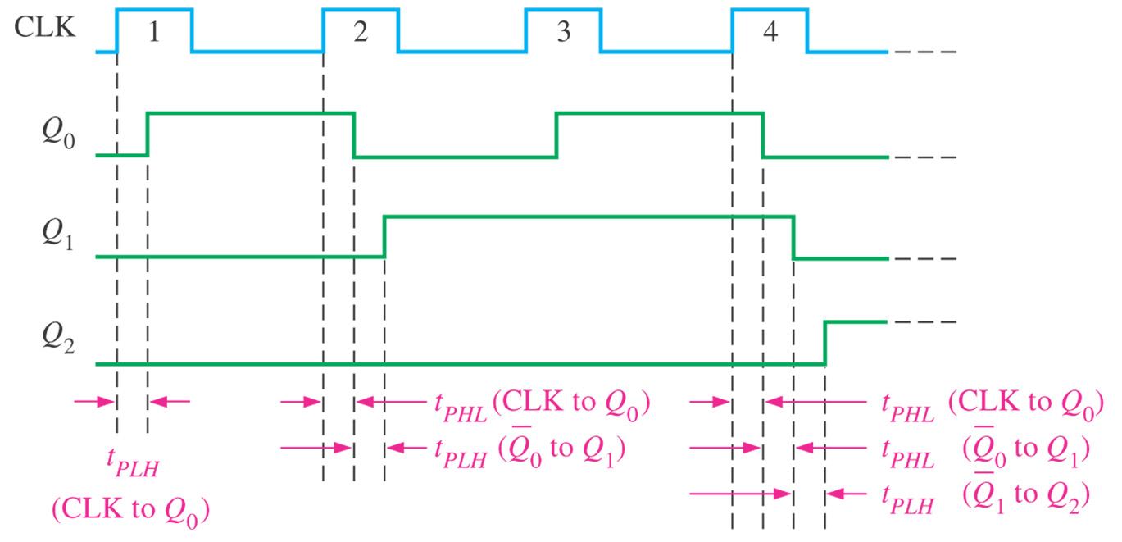
Propagation Delay
Figure 8–4 Propagation delays in a 3-bit asynchronous (ripple-clocked) binary counter.

Slide 6
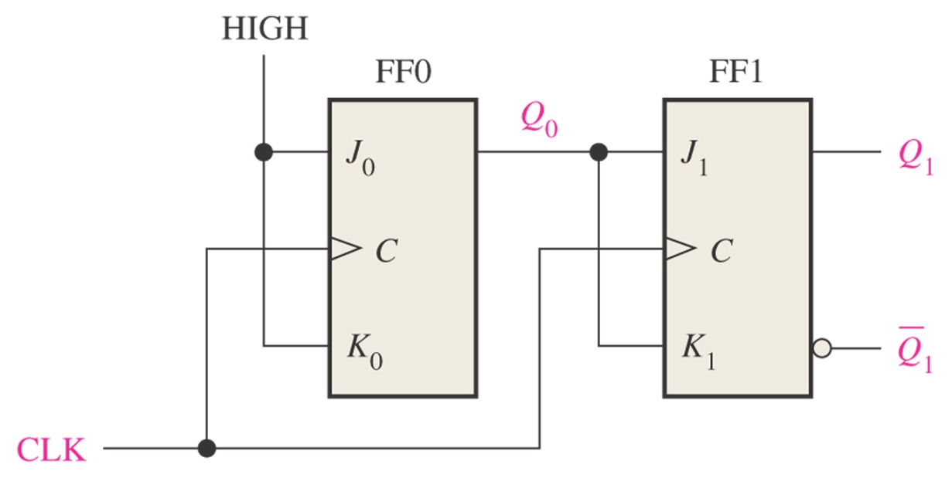
A 2-bit Synchronous Binary Counter
Figure 8–11 A 2-bit synchronous binary counter.

Slide 7
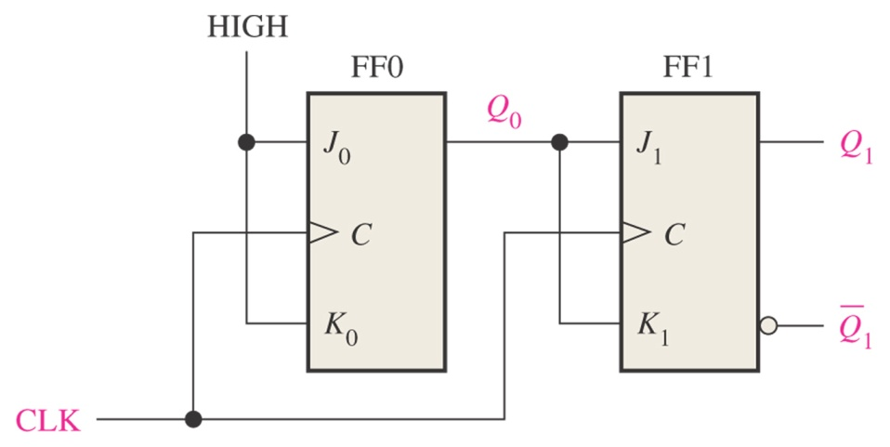
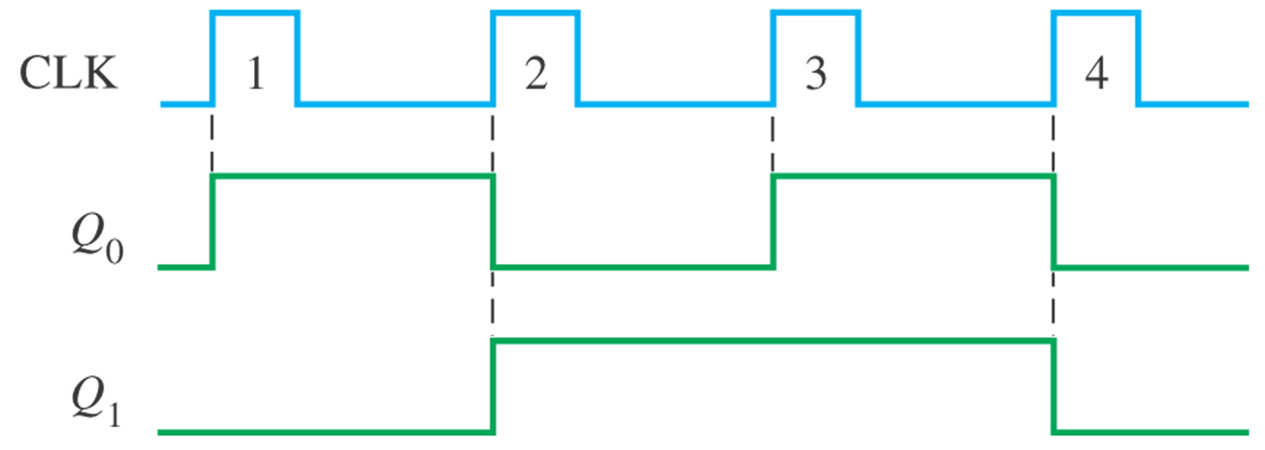
Figure 8–13 Timing diagram for the counter of Figure 8–11.

Slide 8
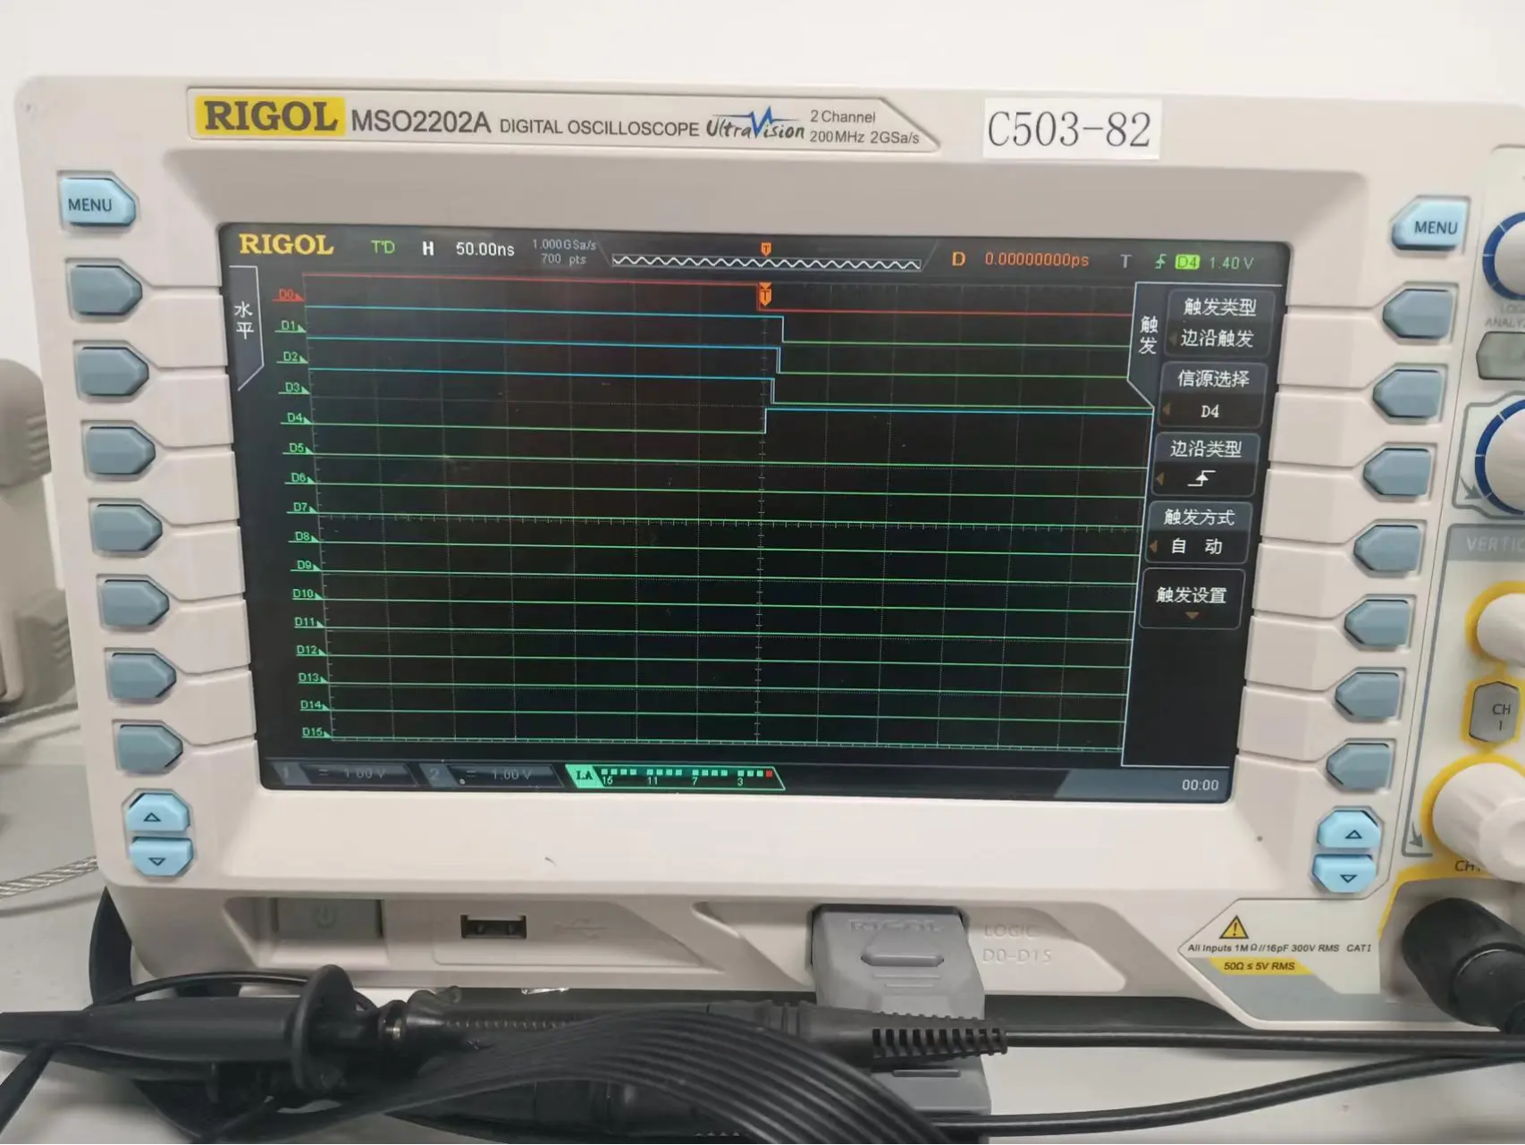

Slide 9
实验内容
1. 用 JK 触发器设计一个 16 进制同步计数器，用逻辑分析仪观察并记录CP 和各输出的波形。
2. 用 JK 触发器设计一个 16 进制异步计数器，用逻辑分析仪观察并记录CP 和各输出的波形。
实验报告中需包含同步和异步计数器

Slide 10
拓展
可控双向计数器（加法、减法）
任意进制计数器
格雷码计数器

Slide 11
谢 谢！
联系信息：
超算中心529F
Email: huangqy89@mail.sysu.edu.cn
企业微信

